Slide 1
О совершенствовании качества реализации образовательных программ
Заседание кафедры
теории и истории педагогики
3 ноября 2020 года

Slide 2
Нормативная основа системы оценки качества
Напомним:
Федеральный закон от 29 декабря 2012 года № 273-ФЗ «Об образовании в Российской Федерации».
Федеральный государственный образовательный стандарт высшего образования;
Приказ Минобрнауки России от 28 мая 2014 г. № 594 «Об утверждении Порядка разработки примерных основных образовательных программ, проведения их экспертизы и ведения реестра примерных основных образовательных программ»;
Приказ Министерства образования и науки Российской Федерации от 05.04.2017 г. № 301 «Об утверждении Порядка организации и осуществления образовательной деятельности по образовательным программам высшего образования - программам бакалавриата, программам специалитета, программам магистратуры»;
Приказ Министерства образования и науки РФ от 27 ноября 2015 г. № 1383 «Об утверждении Положения о практике обучающихся, осваивающих основные профессиональные образовательные программы высшего образования»;
Приказ Министерства образования и науки Российской Федерации от 29.06.2015 № 636 «Об утверждении Порядка проведения государственной итоговой аттестации по образовательным программам высшего образования – программам бакалавриата, программам специалитета и программам магистратуры»;
Локальные акты университета.

Slide 3
ФЗ № 273 «Об образовании в Российской Федерации» Статья 12. Образовательные программы
Образовательные программы определяют содержание образования.
… образовательные программы высшего образования - программы бакалавриата, программы специалитета, программы магистратуры, программы подготовки научно-педагогических кадров в аспирантуре (адъюнктуре), программы ординатуры, программы ассистентуры-стажировки;
Образовательные программы самостоятельно разрабатываются и утверждаются организацией, осуществляющей образовательную деятельность, если настоящим Федеральным законом не установлено иное.
….разрабатывают образовательные программы в соответствии с федеральными государственными образовательными стандартами и с учетом соответствующих примерных основных образовательных программ.

Slide 4
ФЗ № 273 «Об образовании в Российской Федерации» Статья 12. Образовательные программы
Новое:
12.9.1. Примерные основные общеобразовательные программы, примерные образовательные программы среднего профессионального образования, примерные образовательные программы высшего образования (программы бакалавриата и программы специалитета) включают в себя примерную рабочую программу воспитания и примерный календарный план воспитательной работы.
(часть 9.1 введена Федеральным законом от 31.07.2020 N 304-ФЗ)

Slide 5
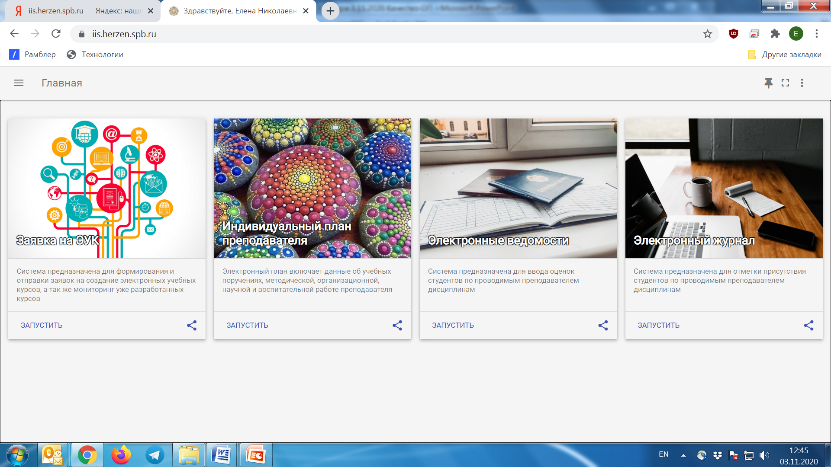
ФГОС ВО 3++
В случае реализации программ … с применением электронного обучения, дистанционных образовательных технологий электронная информационно-образовательная среда Организации должна дополнительно обеспечивать:
фиксацию хода образовательного процесса, результатов промежуточной аттестации и результатов освоения программы магистратуры;
проведение учебных занятий, процедур оценки результатов обучения, реализация которых предусмотрена с применением электронного обучения, дистанционных образовательных технологий;
взаимодействие между участниками образовательного процесса, в том числе синхронное и (или) асинхронное взаимодействия посредством сети «Интернет».

Slide 6
Качество разработки содержания ОПОП
В институте педагогики - 46 ОПОП (бак.+ маг.+ асп.)
Работа команды преподавателей под руководством директора;
Ежегодное обновление содержания ОПОП;
Внутренняя система оценки качества ОПОП (качественные РПД, ЭУКи, оценочные материалы (ФОС), удовлетворенность, трудности студентов);
Участие преподавателей в научных исследованиях и внедрение их результатов в образовательный процесс;

Slide 7
Практики и НИР
Разработка содержания программ практик и НИР;
Договоры с организациями о практике (с учетом направленности (профиля) ОПОП);
Контроль за прохождением практик (консультации, семинары и т.п.)

Slide 8
Государственная итоговая аттестация
Совершенствование содержания государственного экзамена (профессиональные задачи) и его процедуры с учетом дистанционного формата проведения
Планомерная и систематическая работа над ВКР в течение всего периода обучения (контрольные точки работы над ВКР….)
Методическая поддержка руководителей ВКР и студентов
Процедура защиты ВКР (рецензирование…)

Slide 9
Работа команды ОПОП
Формирование полного пакета ОПОП, в т.ч. материалов по сопровождению деятельности преподавателя
Сопровождение и поддержка студентов (функционал академического консультанта);
Контроль реализации образовательного процесса (расписание, сессии, пересдачи и т.п.);
Включенность преподавателей, работающих со студентами данной ОПОП в реализацию стратегии развития ОПОП (в т.ч. преподавателей дисциплин обязательной части учебного плана);
Работа с базами ЭБС, ресурсами интернет-порталов, официальными сайтами, …..
Неформальное участие в программах повышения квалификации…

Slide 10
Работа со студентами, обучающимися на ОПОП
Знакомство студентов с образовательной средой вуза;
Участие студентов в опросах удовлетворенности на уровне вуза;
Участие студентов в олимпиадах, конференциях, в том числе конференциях института педагогики;
Участие в конкурсах на именные и повышенные стипендии;
Помощь в преодолении затруднений студентов в период обучения…

Slide 11
Работа в условиях смешанного обучения
Качество подготовки ЭУК (содержание):
Презентации лекций, тезисный план или текст лекций (или видео-лекция преподавателя);
Методические материалы для выполнения заданий;
Дополнительные материалы (ссылки на статьи, материалы и документы с правильно оформленными ссылками);
Литература и источники
Задания для текущей и промежуточной аттестации (разумное количество);
Обратная связь, консультации, пояснения…
Рабочая программа дисциплины или компетенции, которые развивает данная дисциплина;
Соблюдение авторского права и научной этики…

Slide 12
Работа в условиях смешанного обучения
Реализация образовательного процесса:
Работа с электронными журналами обязательна!
Отметки посещаемости в журнале должны быть реальными;
Не забывать об электронных ведомостях и направлениях на пересдачу зачетов и экзаменов!
Ссылки на ЭУК из расписания должны работать;
Продумать экзамен по модулю (нужен ли ЭУК, если да, то каким он должен быть?);
Заявки на открытие ЭУКов… (помнить о существующих (прошлого года), которые могут быть связаны с вновь открываемыми.

Slide 13
Благодарю за внимание!

